Slide 1
柠檬手机公司销售管理系统
组长：刘宁宁
组员：侯欣榆 刘贤

Slide 2
产品概念
由于智能手机行业的快速发展，传统的手机管理系统已经不能适应该行业的发展的趋势，尤其是那些中小型自营的手机店家，还停留在记账等传统的管理模式上，不能高效，准确的提高销售营业额。该系统可以说是为中小型自营手机店家量身打造的。该系统可以合理划分，每款手机及其每款手机下各种型号的销售情况，每一天系统自动更新日销售情况，每一个月更新本月的销售情况，可以使店家清晰直观的看到每个月的销售情况，通过情况来制定营销计划。
先市面上有许多与该系统相似的手机管理系统，但是那些系统主要面对的对象是那些大型商家，很少或者是几乎没有适用于中小型手机商家的管理系统，该系统也有自己独特的方面，比如独立出售后部门，单独与客户直接联系，最直接的了解客户的使用情况。所以该系统在众多系统中还有一定的竞争实力的。

Slide 3
产品功能
该系统包括以下功能模块
1.登录注销 6.角色管理
2.财务管理 7.员工管理
3.统计分析 8.客户管理
4.销售管理 9.产品管理
5.部门管理 10.售后管理
11.系统管理

Slide 4
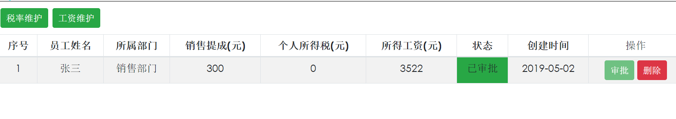
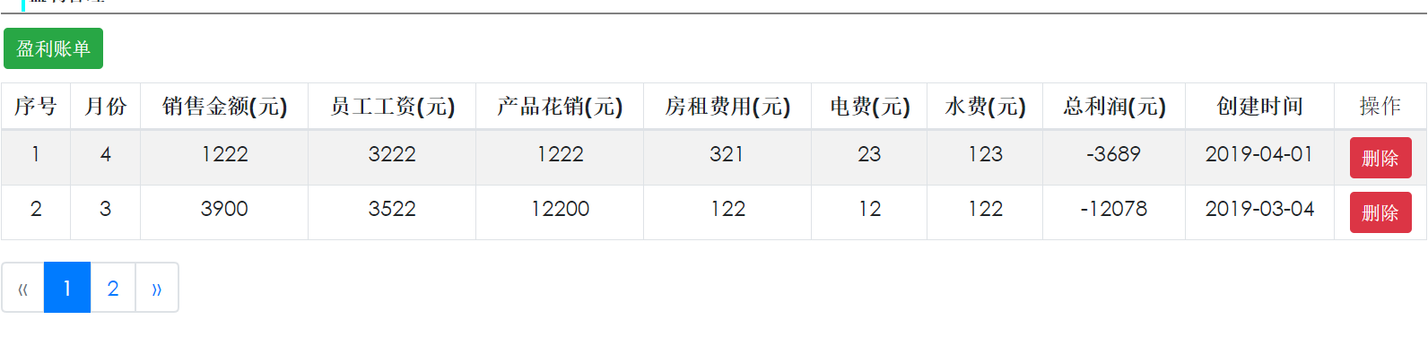
功能介绍
财务管理
工资管理。员工所得工资包括基本工资，销售
提成，个人所得税三部分。销售提成与个人所得税
率系统中都有相应的地方进行维护。
管理每个月的盈利情况。通过维护每个月的杂费，
员工工资以及产品成本来得出每个月的盈利。
工资维护和盈利维护只有在每个月的1号进行维
护，
而盈利维护必须在杂费维护以及员工工资维护完成之
后。

Slide 5
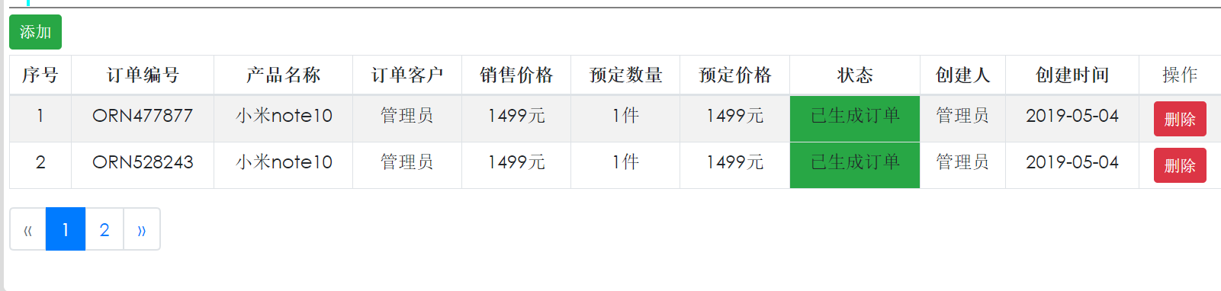
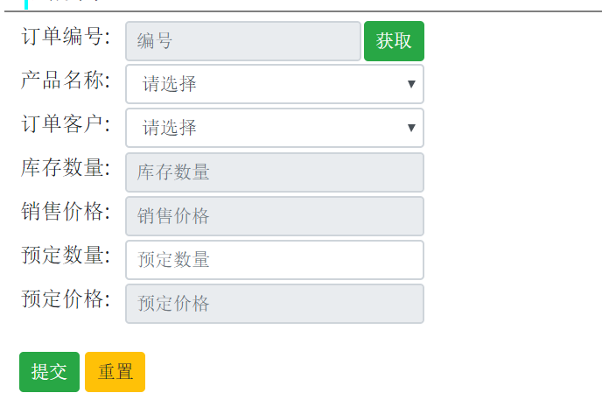
功能介绍
销售管理
该模块用于形成销售订单，该模块提供
显示店内所有手机及其型号，在形成订单时，
系统会为每一条订单自动形成一个唯一的订
单编号，每一次制作订单时，系统会自动查
询数据库中该下单的手机型号是否有现货，
以及价格。订单形成后，相应的操作员可以
撤回删除订单的，处该订单的操作员以及管
理员，其他人无权删除。

Slide 6
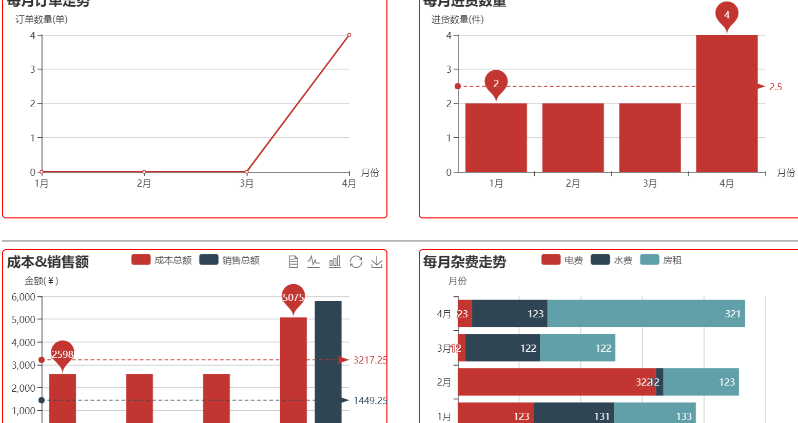
功能介绍
统计分析
该模块用于统计分析每周每月的销售情况。
通过订单情况和客户的反馈以视图的形式最直
观的展现在店家的面前，系统中的视图会根据
系统的设置定期更新数据，让店家以最快的时
间获取最新的销售数据。

Slide 7
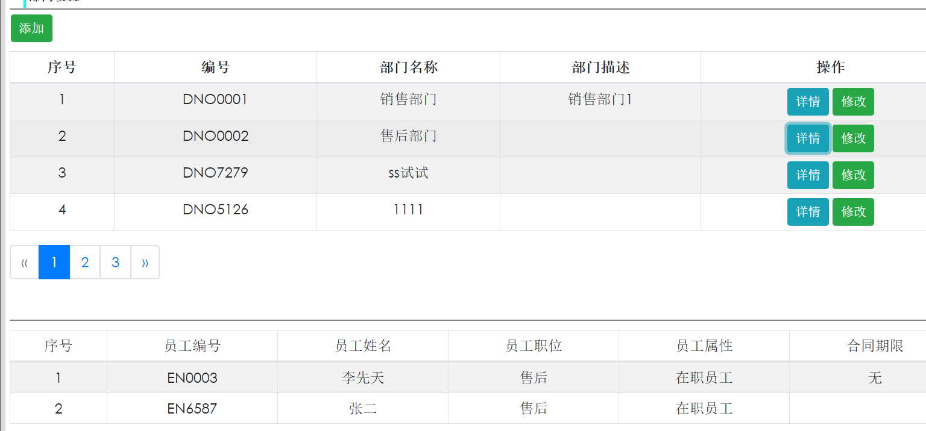
功能介绍
部门管理
该模块用于部门管理。该模块用于管理本
公司内的部门维护系统根据公司的需求设置
销售部门和售后部门。该模块可以对部门进
行添加，删除和修改，以及查看该部门下的
所有员工。

Slide 8
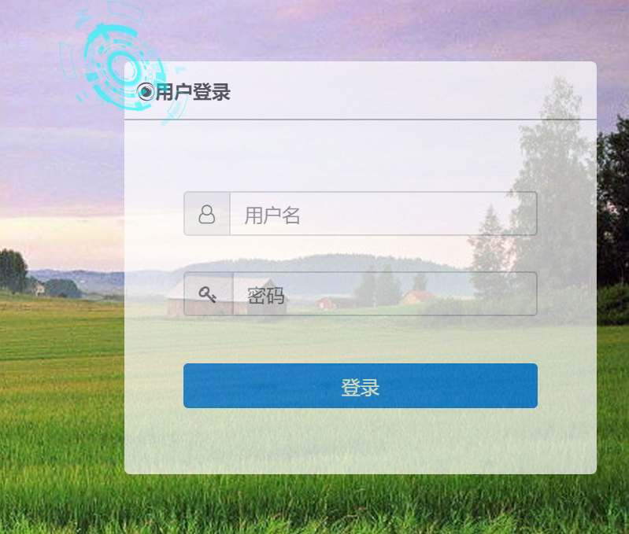
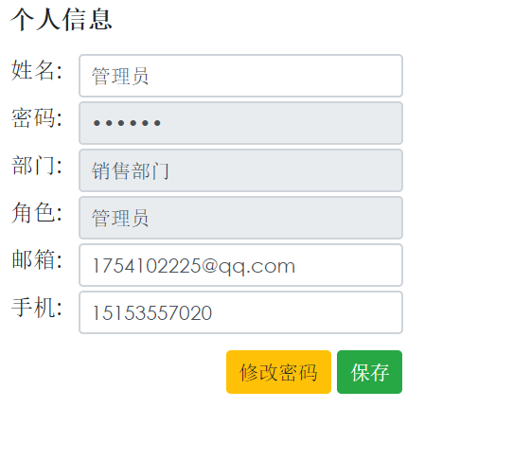
功能介绍
登录与个人信息
只有登录系统员工才能进入系统主页面，
防止知道URL跳过登录的过程。员工通过已
有的账号进行登录，登录失败次数超过3次，
该账号会自动被系统封30分钟。登录后系统
会根据该员工的角色显示该员工应该显示的
菜单。退出登录后，会回到登录界面。个人
信息管理登录员工基础信息 ，修改密码

Slide 9
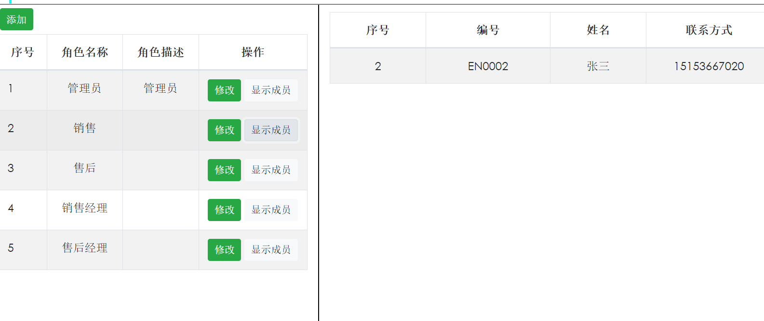
功能介绍
角色管理
该模块对系统角色的管理。该系统的角色
包括管理员，销售员，销售经理，售后经理和
售后员五种角色，添加角色必须选择相应部门
才可以添加，比如销售员只能添加在销售部门
中。修改部门只能修改角色名称和角色描述。

Slide 10
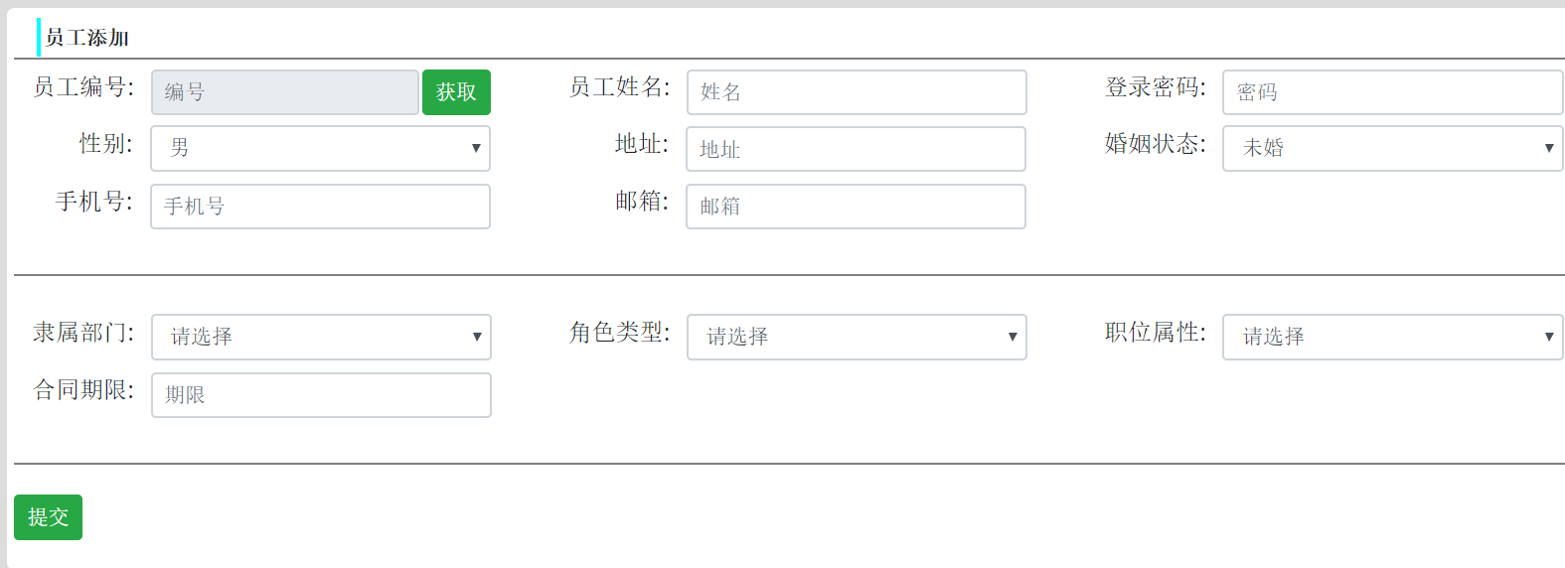
功能介绍
员工管理
该模块对员工信息的管理。员工管理包
括添加，删除，修改员工，添加员工系统会
自动为该员工生成一个唯一的员工代号，必
填员工的隶属部门，选择部门时角色会自动
查询出该部门下角色种类。在选择职位属性
的时候选择在职员工必选填写合同期限，实
习生则可以不用填写。

Slide 11
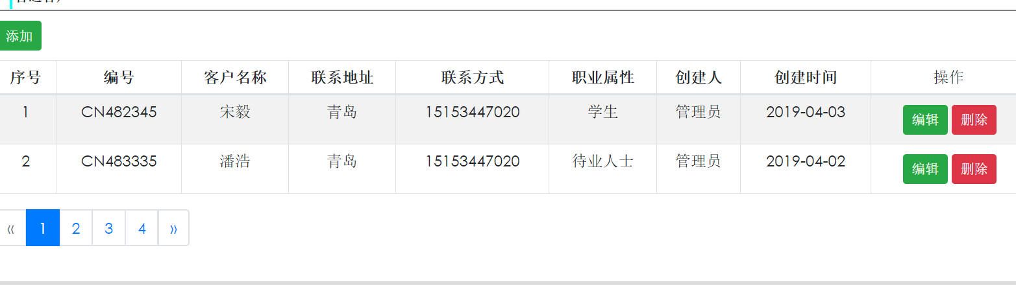
功能介绍
客户管理
普通客户
该模块对客户信息的管理。包括添加员工，
删除，修改客户，添加客户必须填写客户的联系
信息以及详细的客户地址。

Slide 12
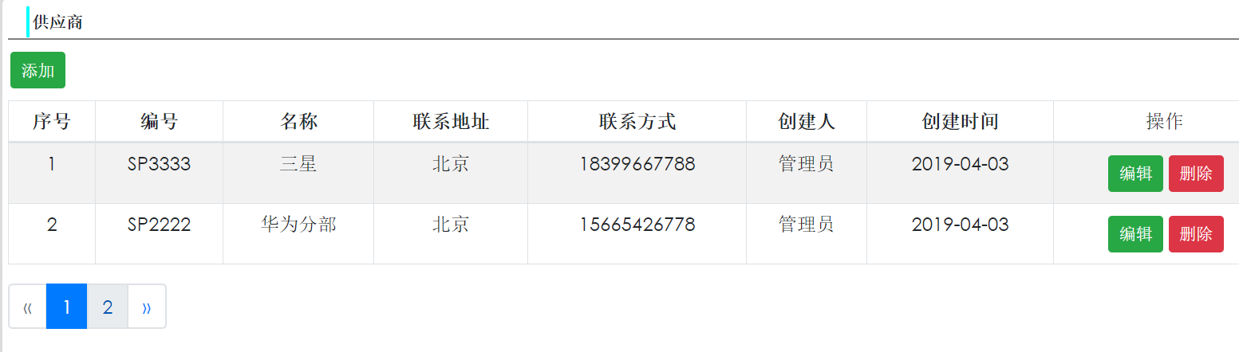
功能介绍
客户管理
供应商管理
该模块负责对供应商信息进行维护，以及对其进行基本的操作。对供应商信息的维护在于区别产品的来源。

Slide 13
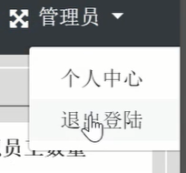
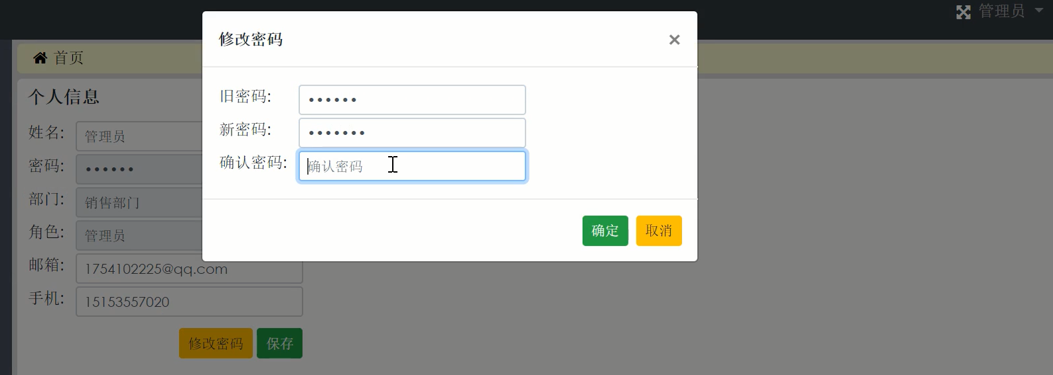
功能介绍
系统主页面
主页面包括登录员工的信息

Slide 14
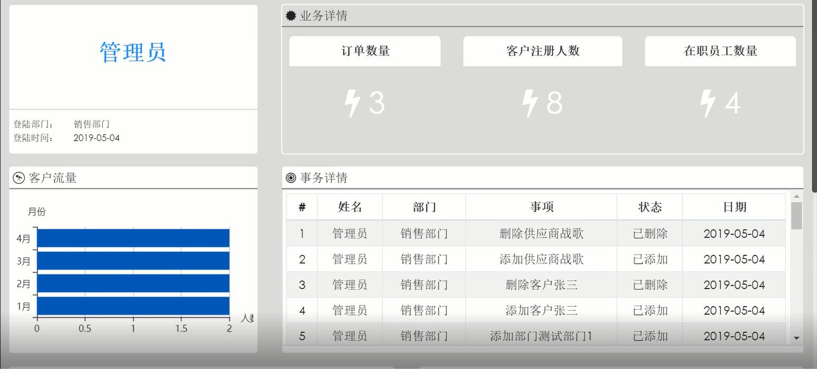
功能介绍
系统主页面
周订单数量（以视图的形式显示每周的订单数量），业务详情--订单总数客户注册人数和在职员工数，事务详情--用来显示每一位员工所进行的业务事件，

Slide 15
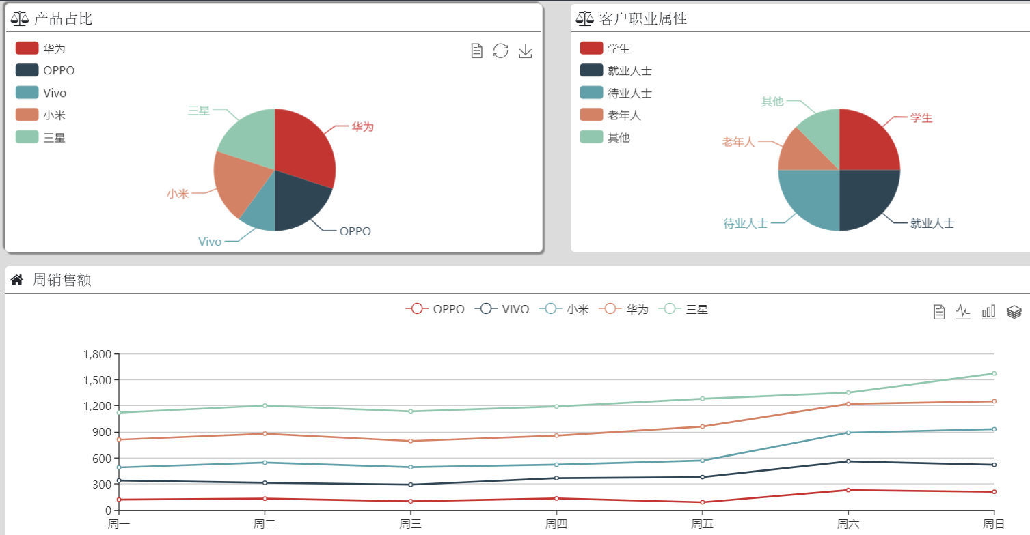
功能介绍
系统主页面
产品比例--店家中手机占比，客户职业属性--用来展现客户职业，可以分析出什么职业适用于什么手机，周销售额--显示店内每种手机销售情况。

Slide 16
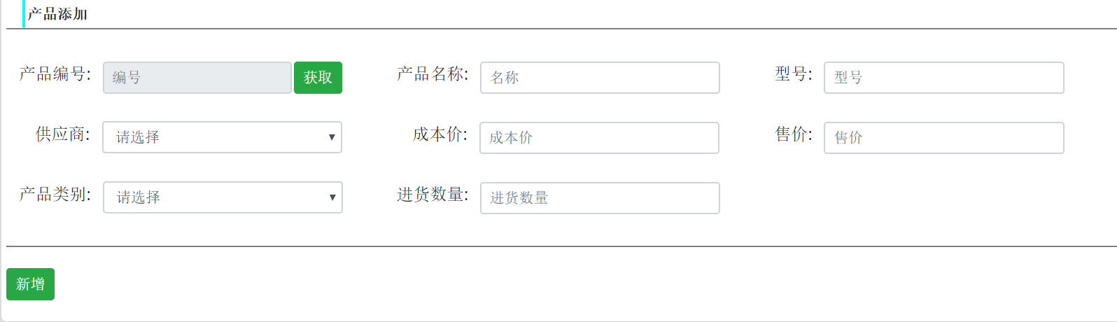
功能介绍
产品管理
该模块对产品信息的管理。在添加产品
的时候系统会自动生成唯一的产品编号，要
注意添加手机是属于哪一类手机如华为vivo
等。该模块会显示店内每款手机的数量和成本
费以及售价。

Slide 17
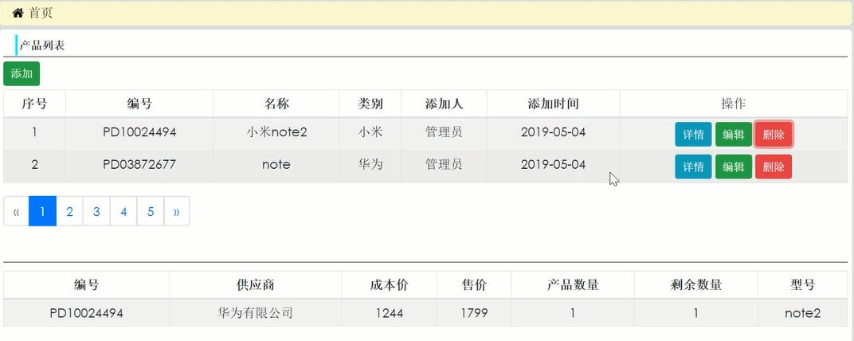
功能介绍
产品管理
删除产品时会提示是否确定删除，
因为一旦删除，该产品下的所有信息如订单详
情等将都会删除。

Slide 18
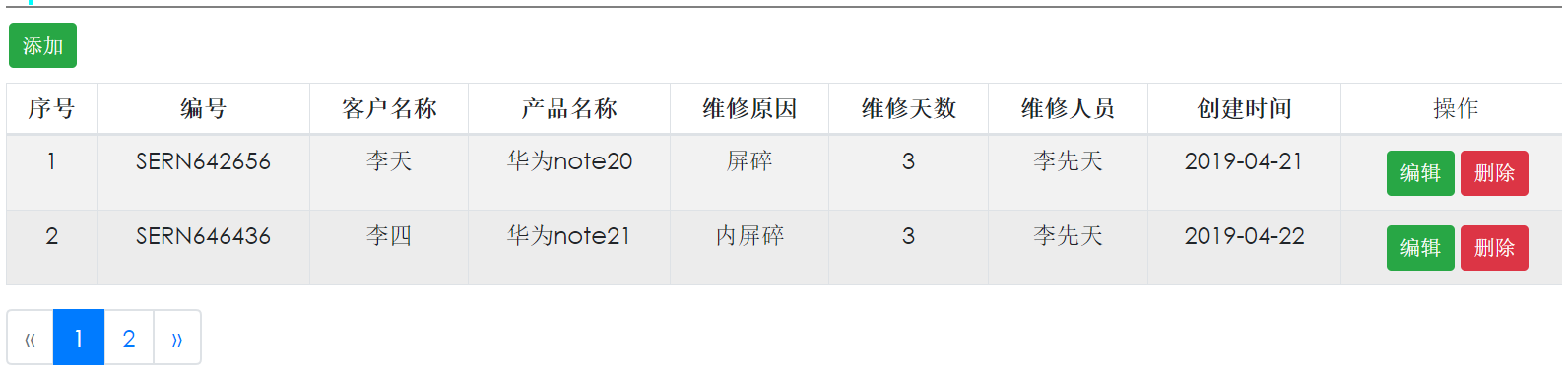
功能介绍
售后管理
该模块对客户反馈以及产品维修的管理。
售后人员通过对注册客户电话访问进行维护。

Slide 19
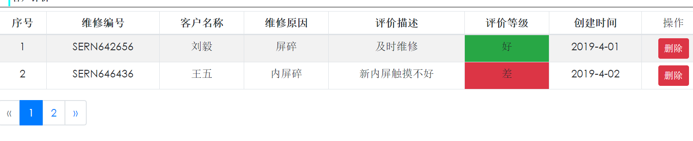
功能介绍
售后管理
对于维修修，客户在店内与销售人员沟通，通过销售人员生成维修订单，
售后人员接单后，进行维修。

Slide 20
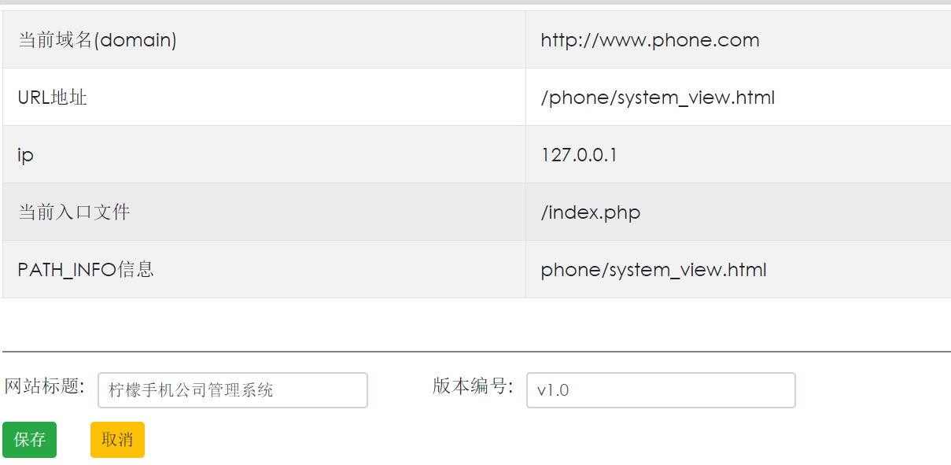
功能介绍
系统管理
该模块对系统基础方面进行管理。比如，系统名称，系统版本号等。

Slide 21
系统特色
本系统操作简单，易于员工理解操作。
系统自带自动生成格式正确的编号，无需员工手动录入。
系统通过每一位员工的角色进行功能的限制。
系统拥有登录错误次数检测功能，超过次数，一段时间内禁止登录。
系统带有对所有数据计算的功能。
系统对日志有很好的处理，可以清楚的了解系统执行的操作事项。
系统对于数据的处理以及数据的展现有着很好的处理效果。

Slide 22
技术支持
本系统主要运用了一下技术：
1.应有服务后端框架：ThinkPHP
2.前端技术：BootStrap Ajax layUI Echart
3.接口协议：采用Webservice接口协议，传输内容以JSON格式组织
4.数据储存：MySQL

